Slide 1
ABrasilExpress
SISTEMA
CONTROLE OPERACIONAL

Slide 2
Declaração do escopo do projeto
Visão Geral do Negócio da Empresa Cliente
A ABrasilExpress é uma empresa de motoboys localizada na Avenida Jabaquara que está em funcionamento á quatro anos. Na empresa trabalham oito motoboy, cinco são contratados por serviço e três são contratados fixos. As motocicletas pertencem à empresa. A forma de cobrança do serviço é feita por pontos, no mínimo é cobrado dois pontos, e a cada local a partir do segundo é considerado um ponto extra, cada ponto custa treze reais ao cliente.

Slide 3
Declaração do escopo do projeto
Ficha Técnica da Empresa Cliente
Localização geográfica | Av Jabaquara, 283 - Sala 09
Tempo de vida | Quatro anos
Quantidade de Funcionários | Oito Motociclistas
Faturamento mensal médio | 2400 pontos

Slide 4
Declaração do escopo do projeto
Descrição do sistema
O sistema informatizado deverá contemplar as cinco áreas da ABrasilExpress. São elas:
Área financeira – Responsável pelas finanças da empresa, pagamento de conta, emissão de boleto e geração de nota fiscal;
Área administrativa – Efetua gestão de ativos, funcionários e serviços;
Área operacional – Efetua o controle dos motoboys bem como suas atividades;
Área de manutenção – Efetua controle e manutenção dos veículos da empresa;
Área de vendas - Efetua contato com os clientes e geração de contrato.

Slide 5
Integrantes do Projeto
Integrante | Atividade | Telefone | E-mail
ABrasilExpress | Empresa de Motofretista | 24953531 | abrasilexpresstransp@ig.com.br
Lourivaldo Pinto | Proprietário | 987702043
Viviane de Carvalho Pinto | Proprietário e Secretária | 987702043
Emerson Da Silva Cardozo | Desenvolvimento | (11) 987120350 | ecardozo@gmail.com
Guilherme Santos Da Silva | Desenvolvimento | (11) 988320787 | guilherme_santos11@hotmail.com
João Evaristo Furtado | Desenvolvimento | (11) 99130298 | Jef.evaristo@gmail.com
Romulo De Araujo Magalhães | Desenvolvimento | (11) 993243466 | romuloamagalhaes@gmail.com
Samuel De Matos Rezende | Desenvolvimento | (11) 973094664 | smrpuc@yahoo.com.br

Slide 6
Comunicação
E-mail deve ser enviado para agendamento de reuniões;
Dúvidas somente entrar em contato em horário comercial de segunda a sexta;
Todos os integrantes do grupo de desenvolvimento tem liberdade para entrar em contato com a ABrasilExpress.

Slide 7
GLOSSÁRIO
Cliente – Contratante do serviço de entrega da mercadoria
Mercadoria – Produto solicitado pelo cliente para ser entregue
Motoboy – Profissional da ABrasilExpress responsável pela entrega das mercadorias
Empresa – ABrasilExpress
Ponto – Métrica de cobrança de uma corrida
OS – Ordem de serviço, o pedido realizado pelo cliente
Vale – Adiantamento de pagamento
Convênio – Parceria entre a empresa e um fornecedor de serviço

Slide 8
Referências
Site do SEBRAE – Consultoria sobre prestação do serviço de motoboy – Data acesso 20/03/2014
http://antigo.sp.sebrae.com.br/topo/produtos/publica%C3%A7%C3%B5es/comece%20certo/pdfs_comece_certo/prestacao_servicos_moto_boy.pdf

Slide 9
Declaração do Problema
O problema de falha de controle e gerenciamento afeta os proprietários devido a demora decorrente para manter as atividades de rotinas da empresa, tendo assim consequentemente perda do foco do Steakholder em ações mais produtivas, resultando então em perda de dinheiro.

Slide 10
Declaração do Problema
Uma solução sistêmica trará os benefícios de:
Controle dos serviços por períodos
Controle dos serviços por profissional
Controle da OS
Encaminhamento da OS para o motoboy
Cadastro de Clientes
Cadastro do Motoboy
Registro e controle das contas
Registro e controle de Convênio com o Posto de Gasolina
Registro e controle de Convênio com a Loja de moto peças
Registro e controle de retiradas/uso do convênio do Motoboy
Registro e controle de vales para os funcionários

Slide 11
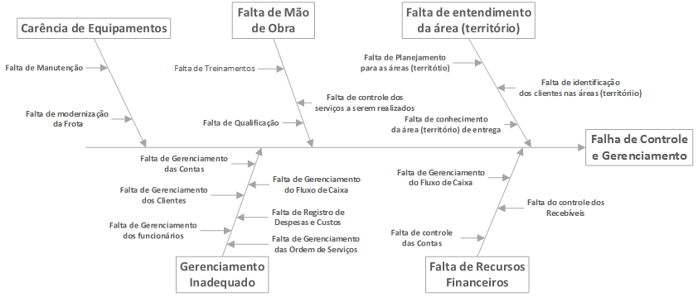
Análise das Causas Raízes

Slide 12
Usuários e Stakeholders
Usuários | Comentários
Coordenador Financeiro | Registra o pagamento das contas a pagar e a receber
Coordenador administrativo | Emite OS e registra a cobrança dos clientes
Coordenador operacional | Imprime os relatórios de recebimento dos motoboys
Coordenador comercial | Consulta o cadastro de clientes a fim de fidelizar os já existentes e consultas de vendas realizadas
Outros Stakeholders | Comentários
Motoboy | Receberá a OS gerada pelo sistema e terá uma maior confiabilidade nos seus recebimentos
Cliente | Terá uma padronização visual dos pedidos realizados bem como uma segurança e maior clareza das cobranças realizadas
Fornecedor | É cadastrado para manter informações de produtos e de controle de vencimento de contrato
Equipe de projeto | Desenvolve especificação técnica do sistema

Slide 13
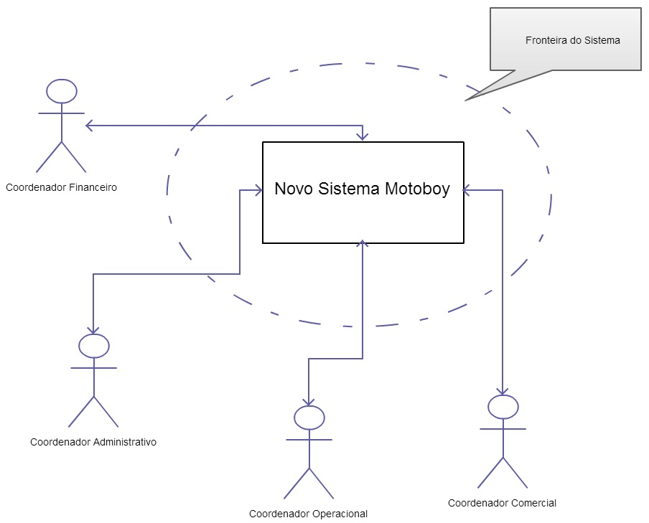
Fronteira Sistêmica

Slide 14
Lista de Restrições
Restrições Técnicas
O sistema deverá ser local.
Restrições sistêmicas
O envio de cobranças deve seguir regras de confidencialidade
O sistema deverá funcionar no sistema operacional Microsoft Windows

Slide 15
Lista de Necessidades (Entrevista)
Necessidades do Cliente | Motivos
Nome da pessoa que pediu a corrida no OS | As empresas clientes às vezes esquecem quem fez o pedido e é importante para cobrar saber quem fez o pedido
Organizar os serviços do mês por cliente | Para poder mandar a cobrança final do mês
Organizar os serviços por motociclista por mês | Para poder fazer o pagamento final do mês
Falta de um banco de dados de clientes | Ter as informações dos clientes para melhor atende-los
Registro de contas | Ajudar a levantar informação gerencial e a lembrar das datas de vencimento

Slide 16
Lista de Característica priorizada X Esforço X Risco

Slide 17
Lista de Característica priorizada X Esforço X Risco

Slide 18
Lista de Característica priorizada X Esforço X Risco

Slide 19
Baseline

Slide 20
Baseline

Slide 21
Baseline

